Slide 1
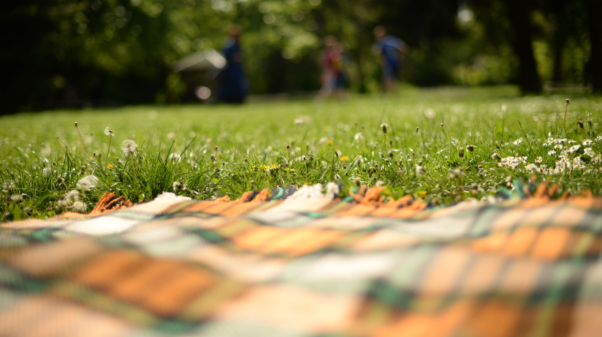
Barndom og erindring
Forløb i det 20. århundredes litteratur, 3.k, 2025

Slide 2

Tove i stykker, dokumentarfilm af Sami Saif, 2020
https://filmcentralen.dk/grundskolen/film/tove-i-stykker
Hvad hæfter I jer ved i filmen?
Hvem var Tove Ditlevsen, og hvad var hun optaget af i sit forfatterskab?
Lav en analyse af dokumentarens fortælleform og filmiske stil. Diskuter, hvordan filmens udtryk og indhold hænger sammen.

Slide 3
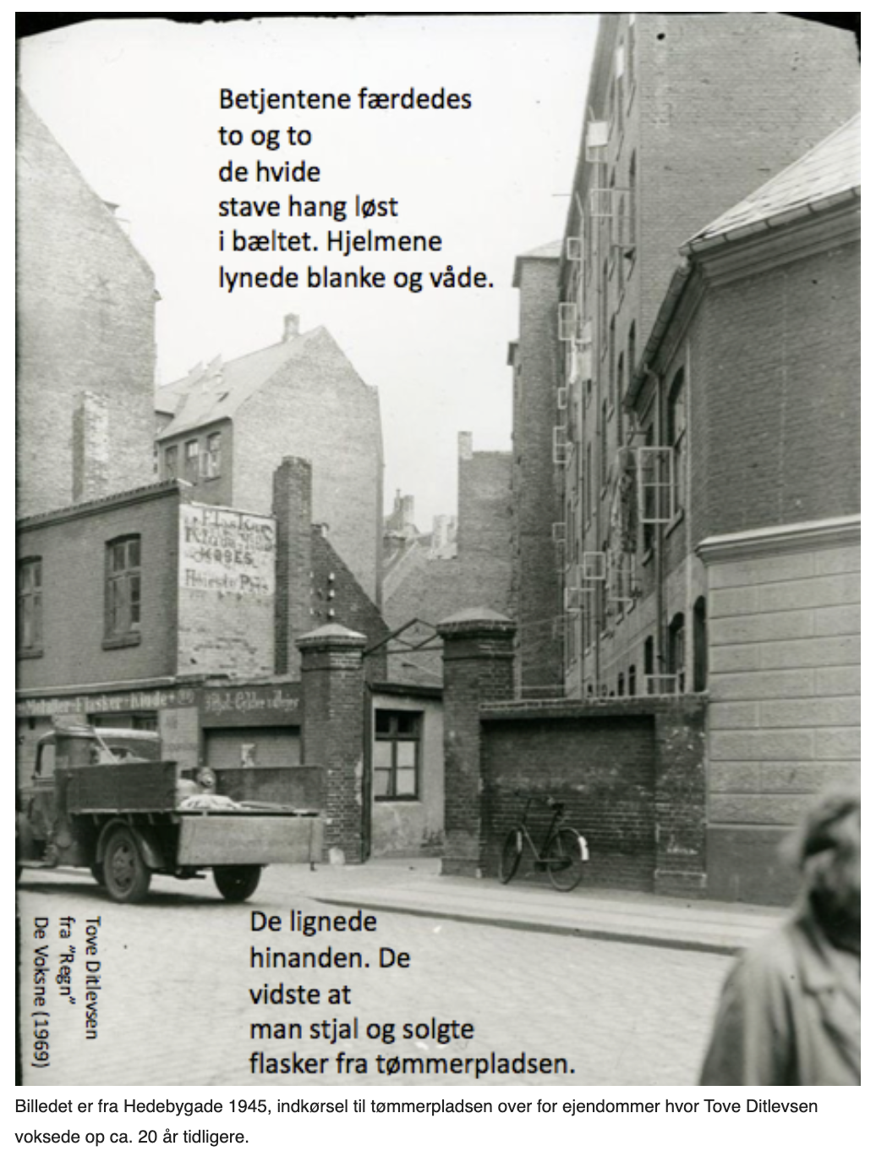

Podcast: En vandring i Tove Ditlevsens univers
Hør podcasten og skriv en kort tekst om, hvad der kendetegnede tiden og miljøet i i København i 1920/30’erne, som er den periode Tove Ditlevsen voksede op i.

Slide 4
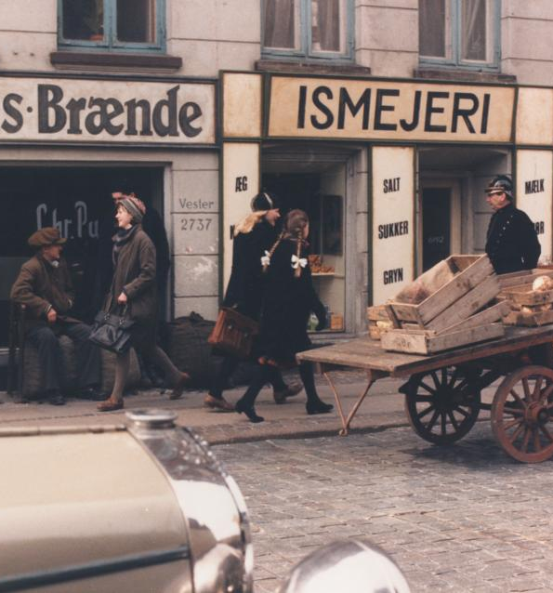
Tove Ditlevsen: Barndommens gade, 1943
Giv en analyse og fortolkning af digtet med fokus på skildringen af opvækst og miljø.
Sørg for at være tekstnær i din analyse og at bruge faglige begreber. Brug gerne analyseskemaet i Håndbog til dansk.

Slide 5
Analyse af Barndommens gade, roman
Hvilen fortællertype og synsvinkel er brugt i romanen. Giv eksempler.
Vi skal her særlig beskæftige os med romanens første del om Esthers barndom. Beskriv handlingsforløbet i den første del af romanen, der handler om denne del af Esthers liv. Find tre steder i romanen, hvor I synes, de vigtigste begivenheder beskrives.
Find tre steder i romanen, der er karakteristiske for det miljø, Esther bor og vokser op i.
Hovedkarakteren Esther er en kompleks og lidt usikker pige, der kæmper med sin identitet og sit tilhørsforhold til omgivelserne. Lav med udgangspunkt i citater fra romanen en karakteristik af hende som barn.
Find tre steder i romanen, hvor de mest fremtrædende temaer i romanen kommer til udtryk. Tag udgangspunkt i romanens første del om barndommen.
Romanen er kendt for sin realistiske skrivestil og skildring af miljøet i København i 30’erne på Vesterbro, men også for sin lyriske og poetiske skrivestil. Lise Lotte Frederiksen lagde i sin podcast, som I hørte sidst, vægt på at: ”først og fremmest ar hun lyriker. Selvom hun skriver prosa er hun lyriker. Af temperament er hun lyriker”. Hvad mente hun med dette? Hvilken stil er mest fremtrædende, synes I? Find eksempler, der underbygger jeres argumentation.

Slide 6


Slide 7
Teori: Autobiografi
Læs teksten om tendenser i nyere litteratur fra ‘Litteraturhistorien på langs og på tværs’.
Teksten peger på nogle paralleller mellem nyere tids litteratur og 70’ernes. Hvilke?
Den realistiske litteratur, der er dukker op igen i 00’erne, synes at have nogle tråde tilbage til Det Moderne Gennembrud. Hvilke temaer går igen?
Redegør for begrebet ‘autofiktion’, herunder den kontrakt, der skabes med læseren.
Hvilke etiske problemstillinger udfordrer autobiografien som genre?

Slide 8
Christina Hesselholt: ‘Hovedstolen’, 1998
Læs kapitlet Skarven, Månestrålesofaen, Badekarret, Tingene og Skridt. Uddragene, som alle er fra Hovedstolen, handler om en række afgørende scener i et barns liv. Centralt står jeg-fortællerens oplevelser af sine forældres skilsmisse.
Hvordan udvikler forholdet mellem far og datter sig i løbet af de tre tekstuddrag?
Nærlæs dialogen mellem far og datter i ‘Månestrålesofaen’. Hvilke tanker sætter samtalen i gang hos jeg-fortælleren?
Karakteriser oplevelsen i badekarret og mødet med faderens nye kæreste.
Hvorfor er det vigtigt for jeg-fortælleren, at de ender med at gå i takt?
Jeg-fortællerens oplevelser af de fysiske omgivelser afspejler hendes sindstilstand.
Hvilken symbolsk betydning har beskrivelsen af sofaens betræk, de bristede æg, vintertøjet bag forhænget og måden, faderen parkerer sin bil på?
Find selv flere eksempler på, hvordan temaerne uro, tab, sammenbrud, asymmetri og ubalance optræder i telesten.
Alle uddragene handler om barnets oplevelse af sammenbrud og tab. Opfatter du teksterne som forfatterens terapeutiske bearbejdning af sin barndom eller som en traditionel fiktionsfortælling? Begrund med eksempler i teltsten.

Slide 9
Carsten Andersen: ‘Barndom i billeder’. Interview med Christina Hesselholdt i Politiken, 1998
Hvordan definerer Christina Hesselholdt begrebet hovedstolen, og hvorfor er hun uenig med Per Højholt?
Hesselholdt siger i interviewet, at det er et nødvendigt paradoks at kalde bogen for fiktioner. Et andet sted kalder hun den for en mellemting mellem en erindringsbog og en fiktion, og hun understreger, at det ikke er selvbiografiske notater. Diskuter disse genrebetegnelser i forhold til indledningens skelnen mellem selvbiografi og fiktion.
Hvad siger Hesselholdt om sin families reaktion på bogen? Vurder på baggrund af jeres egne analyser, om hun udleverer sin far.
Diskuter på baggrund af Hesselholdts beskrivelse af sin egen metode og inspirationen til at skrive bogen, om den handler om private eller almene erfaringer.

Slide 10
Per Højholt: ‘Imago. En selvbiografi’, 1993
I den kryptiske tekst ‘Imago’ møder vi forfatteren Per Højholt, der overvejer, om han er en eller måske to personer. På hvilken måde adskiller teksten sig fra en traditionel selvbiografi?
Tekstens første ord er ‘Jeg’, og tekstens sidste ord er ‘os’. Giv et bud på, hvad der er årsag til dette.
En afgørende begivenhed i jegets liv er, da han i forbindelse med et hospitalsophold spejler sig. Nærlæs spejlscenen (side 44 linje 24 til side 45 linje 12). Hvordan ser jeget sig selv, og hvilken erkendelse fører denne oplevelse med sig?
Tekstens titel er ‘Imago’. ordet kan henvise til billede (engelsk: image) og indbildningskraft (engelsk: imagination) og har i psykologisk terminologi at gøre med at forstå sig selv igennem spejlinger af andre. Vores `jeg' bliver til, ved at vi spejler os. Det er altså først, når vi ser os selv udefra, at vi får etableret en selvopfattelse. Hvilken indsigt har jeget fået ved tekstens afslutning?
Se filmen med forfatterportrættet på næste slide.
find eksempler på selvbiografiske elementer i den ellers urealistiske fortælling ‘Imago’.
Diskuter, om vi med denne tekst får indsigt i Per Højholts private liv, eller om den handler om almenmenneskelige vilkår.

Slide 11
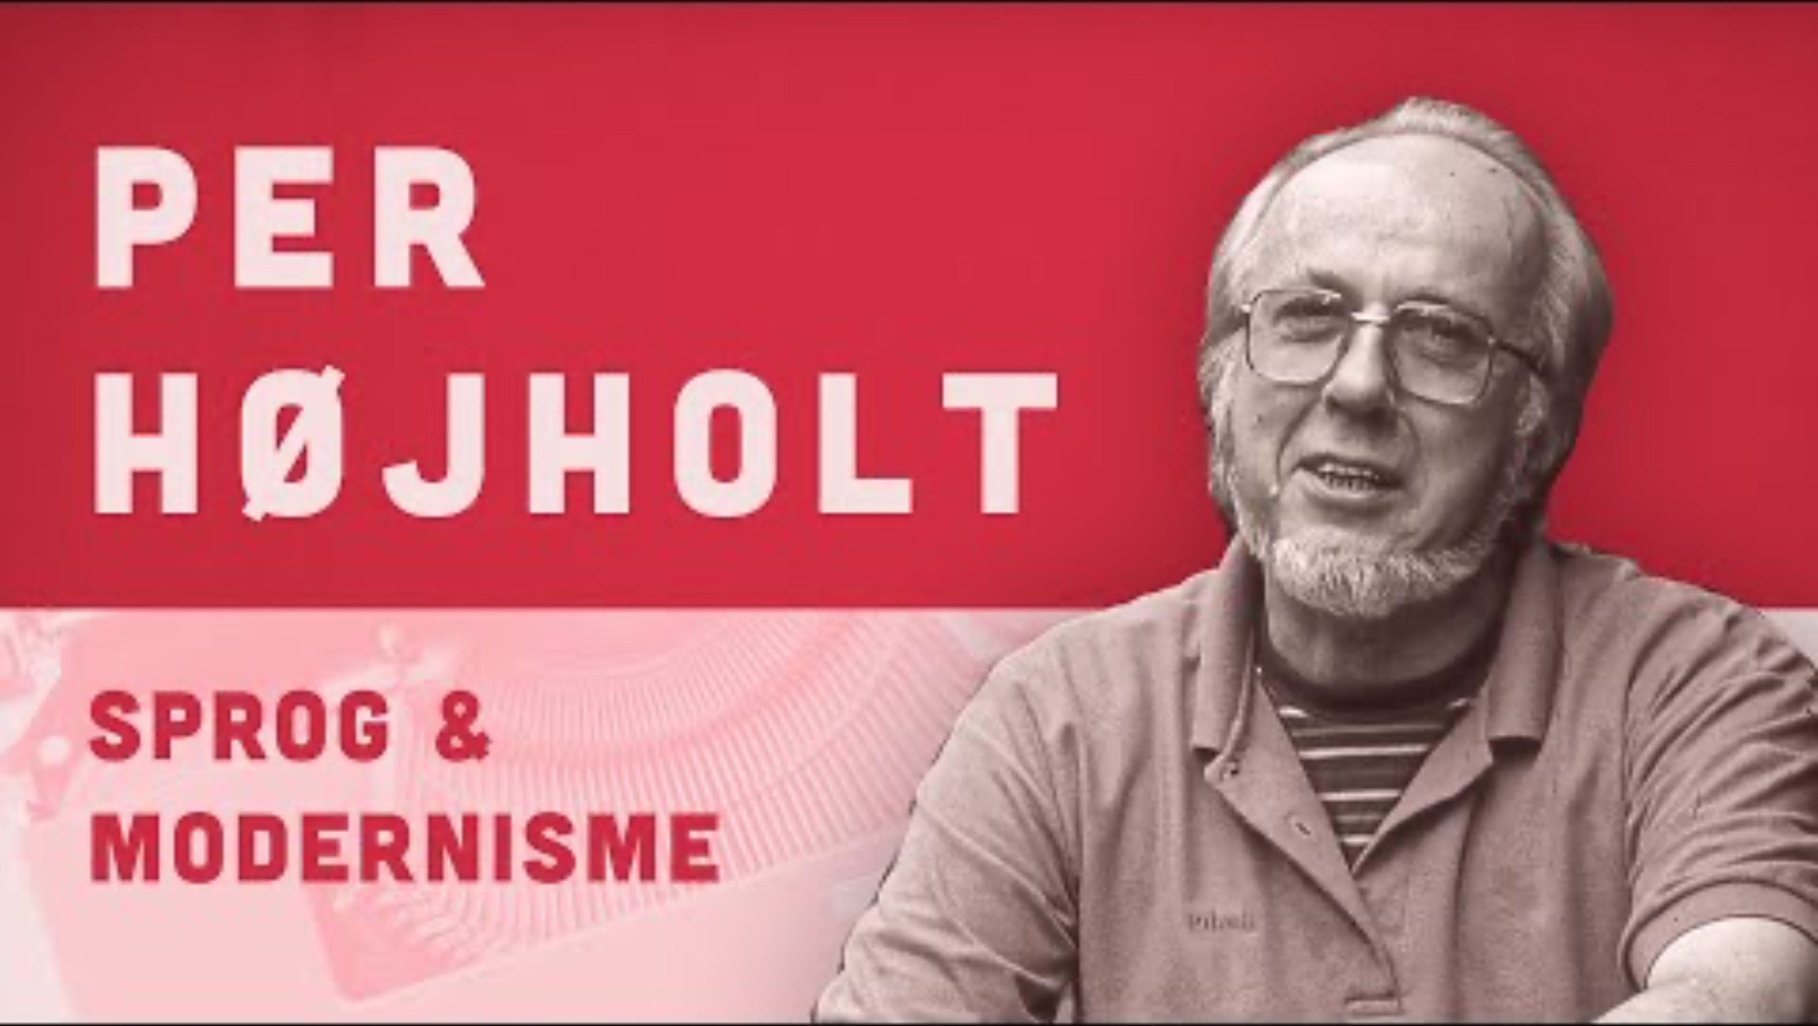

Slide 12
Per Højholt: "Jeg har ingen barndom", uddrag fra Stenvaskeriet og andre stykker, 1994
Hvilke problemer ser Højholt i at genfortælle sin barndom?
Hvad er ifølge Højholt problemet med at genopleve barndommens lokaliteter?
Sammenlign Højholts beskrivelse af ‘dobbeltperspektivet nu/før’ (side 49 linje 9-20) med Hesselholdts beskrivelse af sin egen fotografiske hukommelse i ‘Barndom i billeder’ (side 41 linje 33 til side 42 linje 4).
Hvordan adskiller Højholts egen tekst ‘Imago’ sig fra afsnittets andre tekster? Hvilken betydning har Højholts syn på barndommen for dette?

Slide 13
Morten Pape: Planen, 2015
Læs ’Prologen’, som er romanens optakt
Prologen er opdelt i to dele. Opdelingen er markeret med nedrykning på side 10. Den første del beskriver Urban-planen, og den anden del beskriver Dyvekeskolen. Beskriv miljøet begge steder.
Karakteriser jeg-fortælleren. Kom fx ind på, hvorfor han gemmer sig på skoletoilettet.
Kommenter på bogens forside og prologens sidste replik. Hvordan påvirker forsiden og jeg-fortællerens navn vores forståelse af det, vi læser?
Kommenter på brugen af sammenligninger og metaforer. Hvilken effekt har de?
Jeg-fortælleren går i 3. klasse. Er historien fortalt, som en dreng i 3. klasse ville fortælle den?

Slide 14
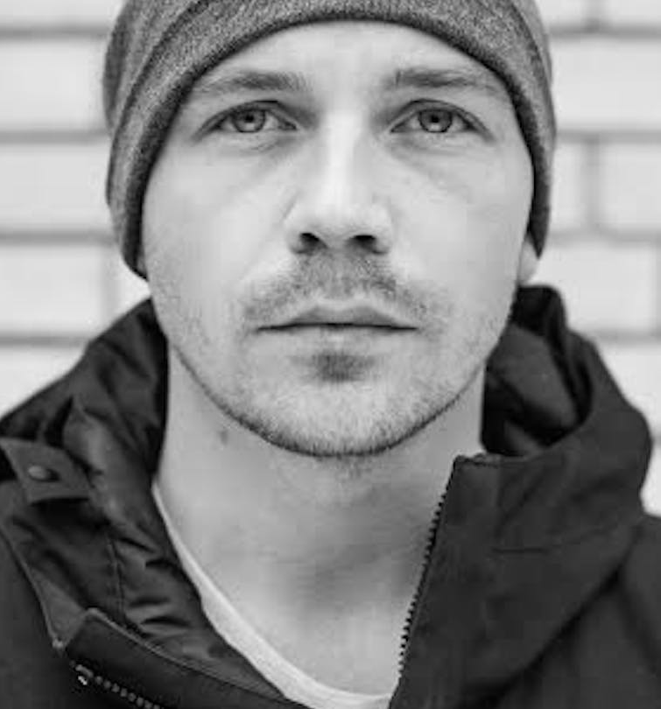
Introduktion til forfatter og roman
Hør radioudsendelsen her med Morten Pape: http://www.dr.dk/radio/p1/sommergaesten/sommergaesten-pa-p1-morten-pape/ (Radioudsendelsen kan også downloades på iTunes.)
Hvad var Morten Pape bange for som barn?
Hvordan beskriver Morten Pape sig selv?
Hvem boede i Urban-planen?
Hvordan beskriver Morten Pape sit forhold til sin far?

Slide 15
Yahya Hassan

